Slide 1
Управление Arduino с помощью Алисы.
Проект выполнил михайлов никита.

Slide 2



Идея:

Slide 3

«Алиса» — виртуальный голосовой помощник, созданный компанией «Яндекс». Имитирует живой диалог, распознавая естественную речь (устную и письменную) и выдавая ответы на вопросы (произнося их вслух и/или выводя на экран).

Slide 4

Навык Алисы:
С точки зрения пользователя, навык — это специализированный режим Алисы, который вызывается определенным вами активационным именем. В этом режиме Алиса транслирует реплики пользователя на ваш сервер, и отвечает переданным вами текстом, ссылками или подсказками.

Slide 5
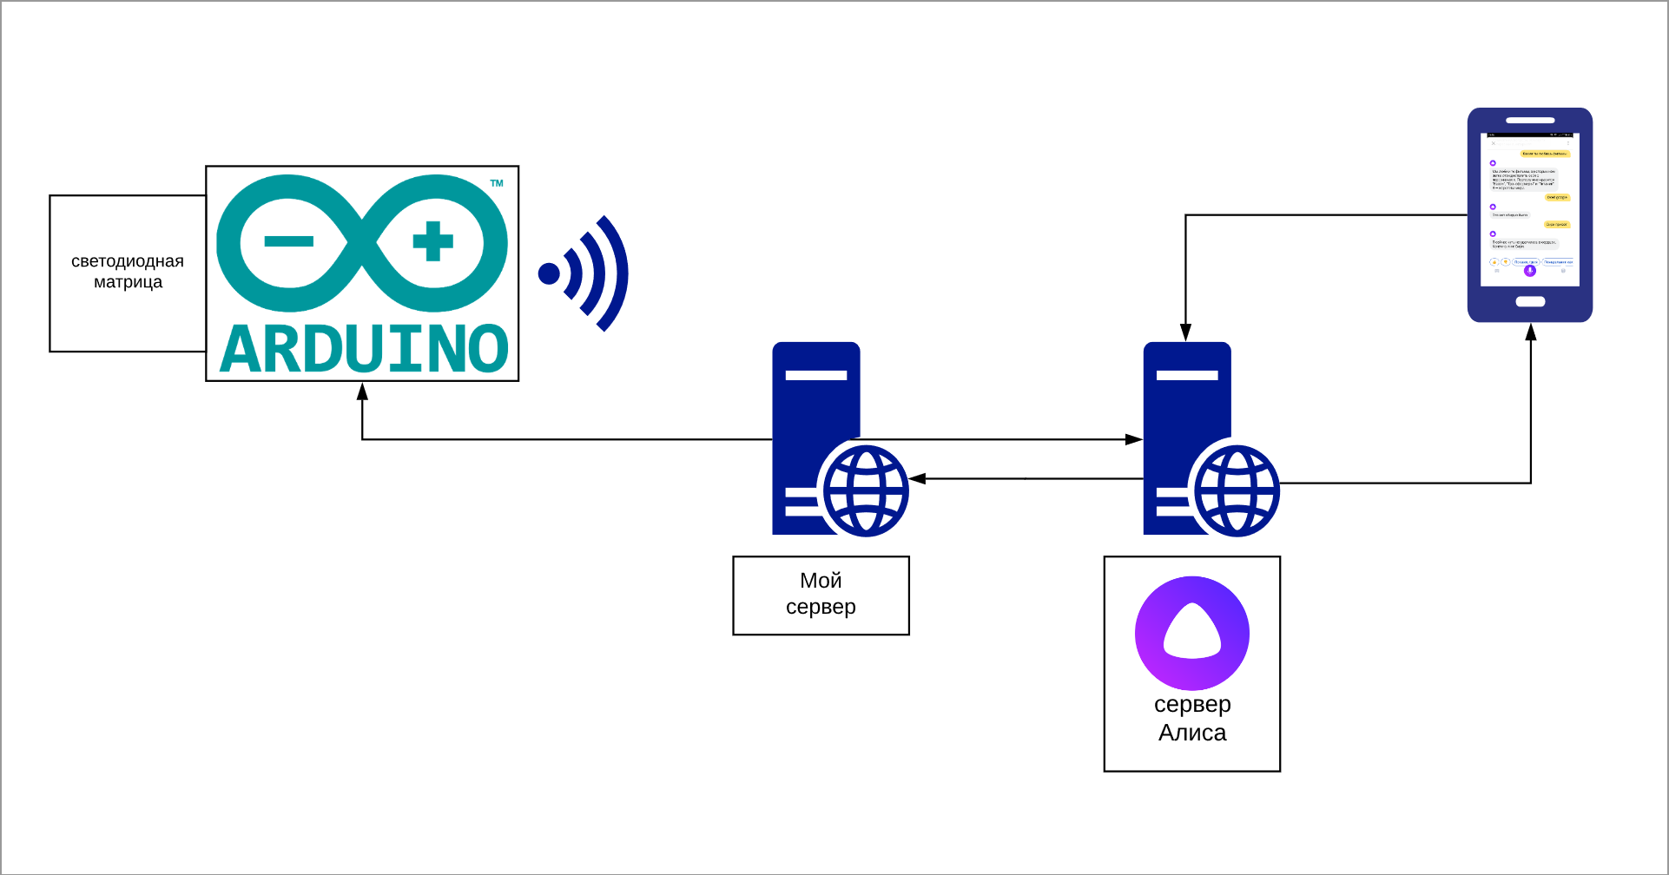

Slide 6

Баги:
Задержка между командой и ее выполнением
(около 15 секунд).

Slide 7
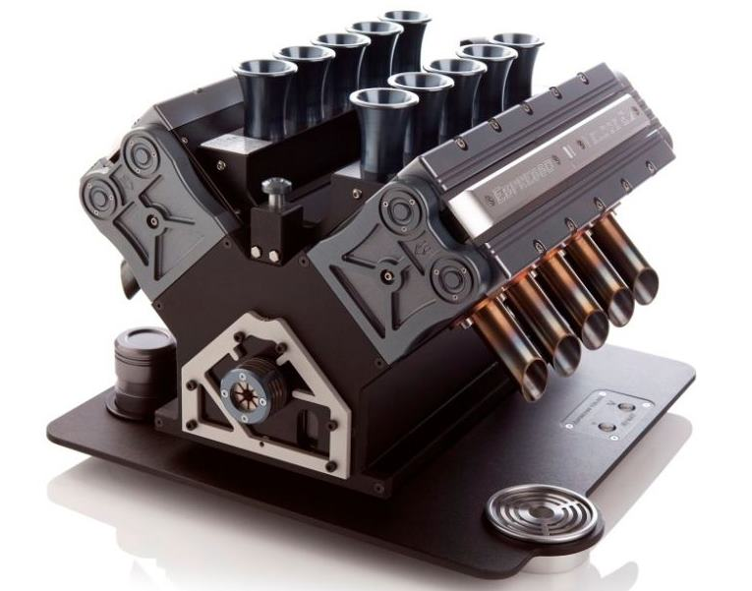
ПЕрспективы:

Slide 8

Как же ещё можно использовать эту систему?
1.Управлять Умными жалюзи;
2. включать\выключать свет не вставая с кровати;
3.Удаленно открывать\закрывать окна.

Slide 9
спасибо за внимание!

